Slide 1
Кейс "Модель склонности клиента к приобретению машиноместа". Постановщик задачи Компания «Самолет»

Slide 2
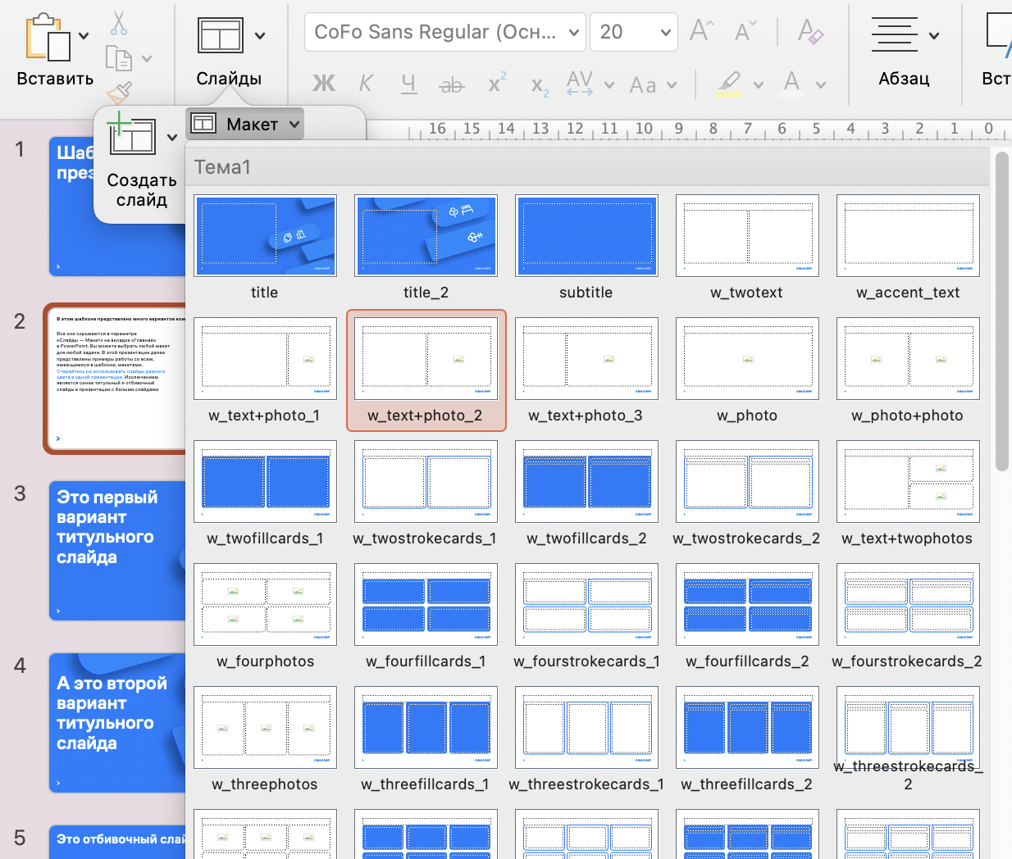
Цель
Сделать модель которая будет стараться высокоточно искать клиентов которые более склонны к приобретению машиноместа

Slide 3
Подход к решению бизнес задачи
1. Анализ данных и Технического Задания
2. Обработка выделенных данных
3. Обучение регрессивной/классификационной модели
4. Проверка модели метрикой ROC-AUC

Slide 4
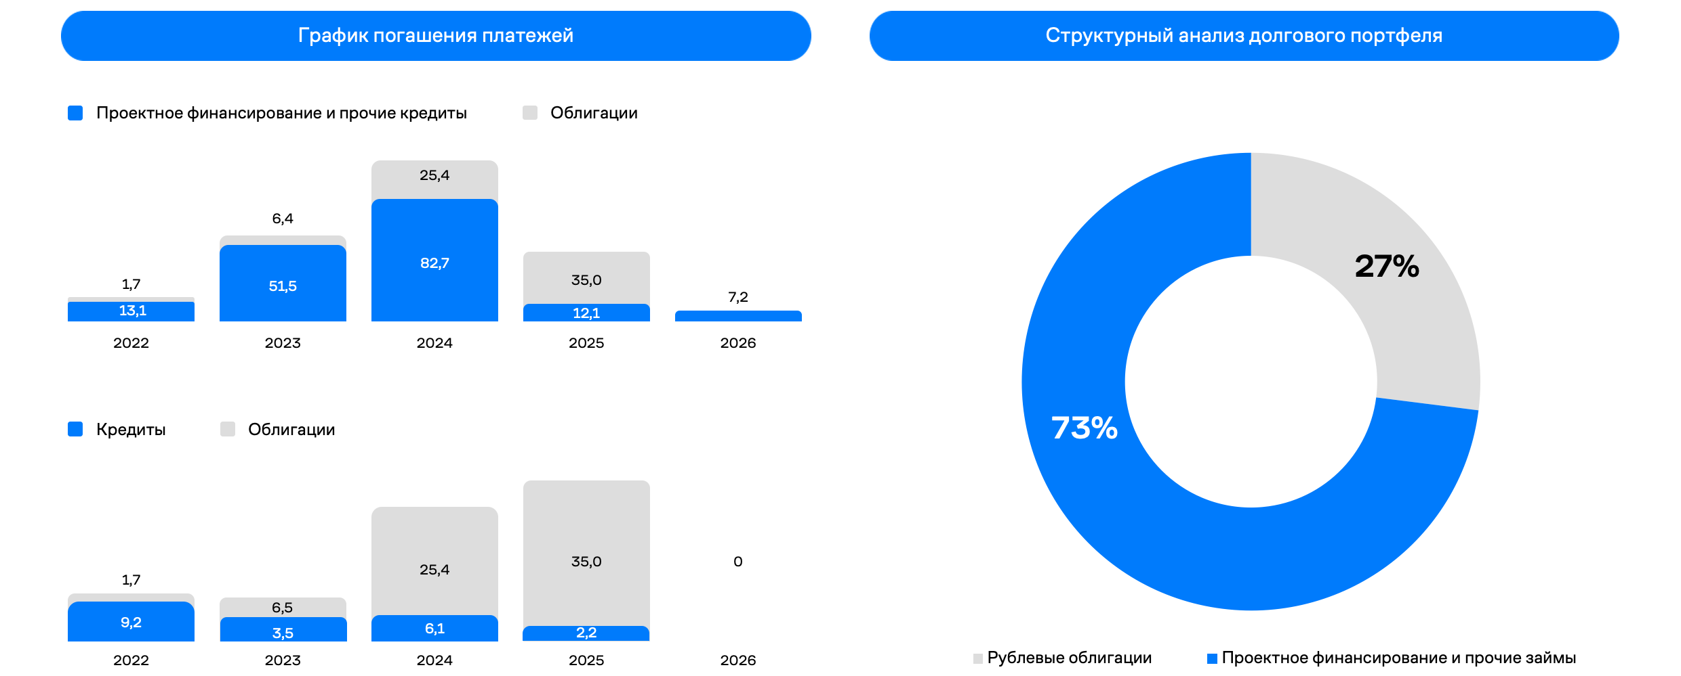
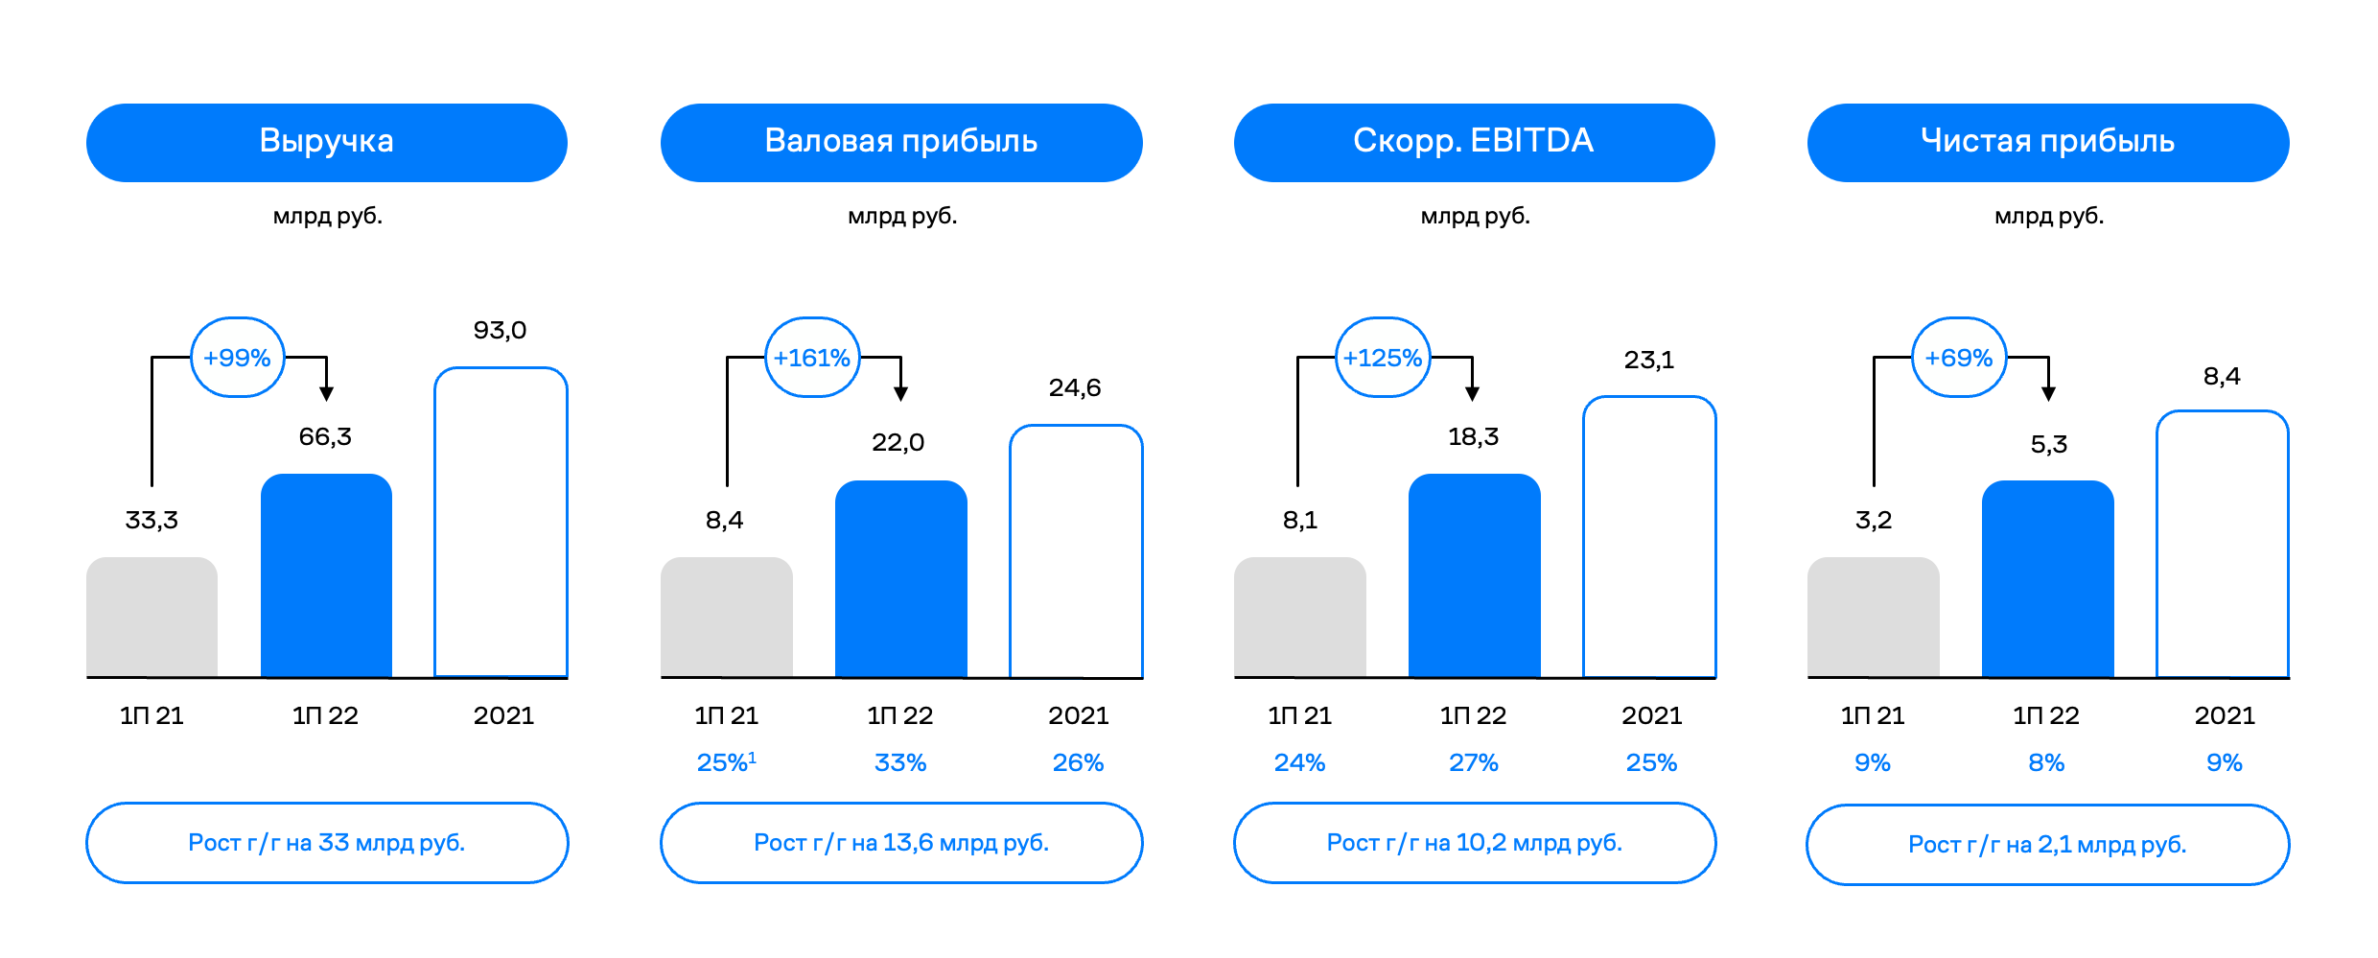
Анализ данных
Изучение структуры данных:
Формат данных (CSV).
Количество строк и столбцов(14456, 2666).
Типы данных (числовые, категориальные, дата/время).
Оценка качества данных:
Проверка на наличие пропусков, дубликатов и выбросов.
Анализ корректности данных. Определение целевой переменной:
Понимание, что именно нужно предсказать.
Анализ баланса классов (для задач классификации).

Slide 5
Анализ технического задания
Цели проекта:
Создание модели для поиска клиентов, наиболее склонных к приобретению машиноместа.
Требования от модели:
Тип задачи(Регрессия, Класиффикация).
Метрики качества(ROC-AUC)
Диапозон AUC: от 0.7 до 0.9

Slide 6
Обработка выделенных данных (Виктор)
Предобработка данных
Удаление колонки report_data
Удаление колонок, содержавших менее 20%
Удаление данных с типом object
Разбиение Dataset на две части
Заполнение пропусков с помощью метода KNN
Обьеденяем две части Dataset с помощью метода preprocess_data

Slide 7
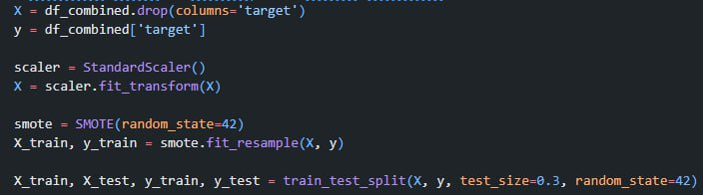
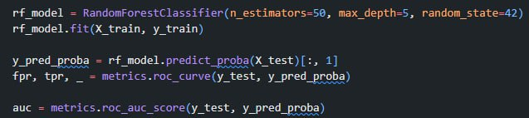
Обучение RandomForestClassifier модели (Виктор)
Разделение данных
Данные разделены на признаки(X) и целевую переменную(y)
2. Нормализация данных
Числовые признаки нормализованные с использованием min-max scaling
3. Балансировка данных
Использовал метод Smote для балансировки классов
4. Разделение данных
Данные разделены на обучающую(70%) и тестовую(30%)
5. Обучение модели
Выбран алгоритм RandomForestClassifier
6. Оценка модели
Использована метрика ROC-AUC
Вычислены значения FPR и TPR для построения ROC-кривой

Slide 8
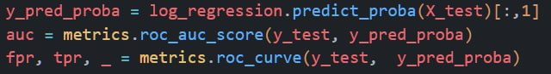
Обучение LogisticRegression модели (Егор)
Заполнение данных при помощи kNN
Обучение логистически-регрессионной модели
Построение метрики ROC-AUC

Slide 9
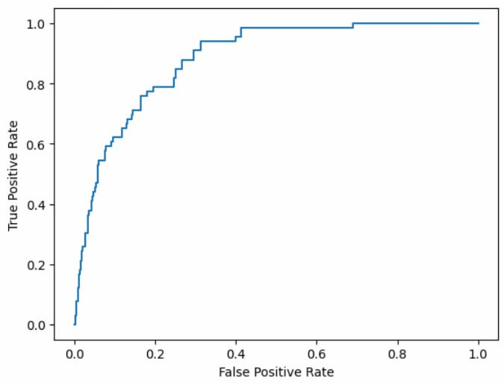
Проверка модели метрикой ROC-AUC
Предсказание вероятностей
Построение ROC кривой
AUC: 0.883

Slide 10
Подробно изложенный процесс моделирования
1. Подготовка данных
2. Создание и настройка модели
3. Обучение модели
4. Оценка модели
5. Сохранение модели

Slide 11
Подготовка данных

Slide 13
Создание и настройка модели

Slide 15
Обучение модели

Slide 17
Оценка модели

Slide 19
Сохранение модели

Slide 21
Полученные результаты
Мы получили обученную классификационную модель, которая выдаёт высокий шанс на угадывание положительного ответа

Slide 22



Команда
Марин Виктор
Пидорас ебаный
Егор бухаров
Химик ебаный
Никита кочкин
Чиловый парень

